Slide 1
AUDIT STORAGE

Slide 2
Sekilas Storage
Audit storage merupakan audit untuk memberikan penilaian mengenai media penyimpanan, dimana di era sekarang banyak media penyimpanan yang beredar dipasaran. Dengan adanya audit diharapkan dapat meningkatkan fungsi dari storage itu sendiri dalam teknologi informasi baik mengenai hal teknis penyimpanan, lingkungan penyimpanan, alat dan sumber daya penyimpanan.
Fungsi audit storage yaitu untuk meninjau kontrol yang melindungi kerahasiaan, integritas, atau ketersediaan penyimpanan pada suatu sistem yang mengandalkan penyimpanan.

Slide 3
Prosesdur-prosedur/ Langkah-langkah dalam mengaudit storage yaitu:
Dokumentasikan arsitektur penyimpanan baik perangkat keras maupun infratruktur jaringan pendukung, yang dilakukan oleh administrator .
Caranya : membahas dan mengkaji mengenai dokumentasi tersebut dengan administrator.
Dapatkan versi perangkat lunak dan bandingkan dengan kebijakan dan persyaratan.
Caranya : bekerja dengan administrator untuk mendapatkan informasi dari sistem dan review dokumentasi vendor.
Melakukan verifikasi mengenai kebijakan dan prosedur apakah sudah sesuai, untuk mengidentifikasi ketika patch tersedia dan untuk mengevaluasi serta menerapkan patch yang berlaku.
Caranya : dengan melakukan wawancara dengan administrator untuk menentukan siapa ulasan dari vendor, langkah-langkah apa yang diambil untuk mempersiapkan patch, dan berapa lama patch diuji sebelum diterapkan pada sistem penyimpanan produksi.

Slide 4
Lanjutan.......
Tentukan fitur dan layanan yang aktif pada suatu sistem dan memvalidasi kebutuhan sistem administrator.
Caranya : dengan membahas layanan yang aktif pada storge administrator yang akan diterapkan dalam suatu sistem.
Meninjau dan mengevaluasi prosedur.
Caranya : dengan melakukan wawancara dengan administrator sistem dan mereview prosedur
Mengevaluasi proses dan kebijakan yang digunakan untuk pemberian dan pencabutan akses ke storage.
Kebijakan tertulis harus mengatur proses yang digunakan untuk membuat alokasi penyimpanan baru, termasuk proses persetujuan dan prosedur untuk menyiapkan area kerja baru dan pengguna yang ingin mendapatkan akses ke alokasi penyimpanan baru.
Caranya : dengan mendiskusikan kebijakan dan prosedur untuk pemberian dan pencabutan akses ke ruang kerja dengan administrator storage.

Slide 5
Lanjutan.......
Mengevaluasi bagaimana kapasitas dikelola untuk lingkungan penyimpanan demi mendukung kebutuhan bisnis yang ada dan diantisipasi.
Caranya : dengan memastikan kebutuhan kapasitas telah didokumentasikan dan bahwa pelanggan telah menyetujuinya.
Mengevaluasi bagaimana kinerja dikelola dan dimonitor untuk lingkungan penyimpanan untuk mendukung kebutuhan/persyaratan bisnis yang ada dan diantisipasi. Verifikasi bahwa persyaratan kinerja telah didokumentasikan dan pelanggan telah sepakat. Meninjau proses untuk memantau kinerja dan mencatat ketika kinerja turun di bawah ambang batas yang ditetapkan. Mengevaluasi proses di tempat untuk menanggapi dan mengambil tindakan ketika kinerja turun di bawah ambang batas yang ditetapkan.
caranya : Diskusikan metode yang digunakan untuk menentukan persyaratan kinerja saat ini dan perubahan antisipasi.

Slide 6
Lanjutan.......
Mengevaluasi kebijakan, proses, dan kontrol untuk frekuensi backup data, penanganan, dan penyimpanan jarak jauh.
Caranya : Tinjau persyaratan kebijakan untuk Tujuan Titik pertemuan Pemulihan (RPOs), yang mempengaruhi berapa banyak data mungkin hilang dan Tujuan Waktu Pemulihan (RTO), yang mempengaruhi berapa lama waktu yang dibutuhkan untuk mengembalikan data setelah bencana terjadi.
Verifikasi bahwa enkripsi data-at-rest diimplementasikan apabila sesuai. Enkripsi data-at-rest melibatkan mengenkripsinya data saat tersimpan. Langkah ini tidak tepat untuk semua lingkungan dan mungkin dapat dilindungi oleh kontrol lain atau aplikasi.
Caranya : dengan memastikan verifikasi data yang harus dienkripsi sudah dienkripsi dengan benar. Selain itu, meninjau lokasi dimana kunci enkripsi disimpan, karena kekuatan enkripsi bergantung pada kekuatan perlindungan kunci enkripsi. Jika kunci enkripsi disimpan dengan data dienkripsi, penyerang dapat menumbangkan keamanan hanya dengan mengekstraksi enkripsi kunci.

Slide 7
Lanjutan.......
Verifikasi bahwa enkripsi jaringan data-in-motion diterapkan/dilaksanakan jika tepat.
caranya : dengan meninjau persyaratan kebijakan dengan administrator dan menentukan apabila ada data penyimpanan diperlukan untuk dienkripsi dalam perjalanan.
Mengevaluasi kontrol tingkat rendah dan kontrol teknis di tempat untuk memisahkan atau firewall data yang sangat sensitif dari sisa lingkungan penyimpanan.
Caranya : dengan melakukan ulasan kontrol di tempat dengan administrator penyimpanan untuk memisahkan data sensitif adalah cara penyelesaian yang terbaik.
Meninjau dan mengevaluasi prosedur administrator sistem untuk pemantauan keamanan.
Caranya : dengan melakukan wawancara administrator sistem dan meninjau dokumentasi yang relevan untuk memperoleh pemahaman dari praktik monitoring keamanan.

Slide 8
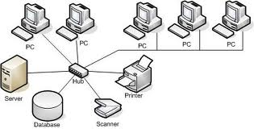
Jaringan Komputer

Slide 9
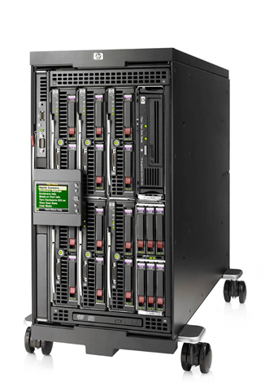

Gambar Storage

Slide 10
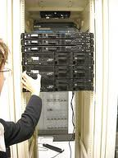
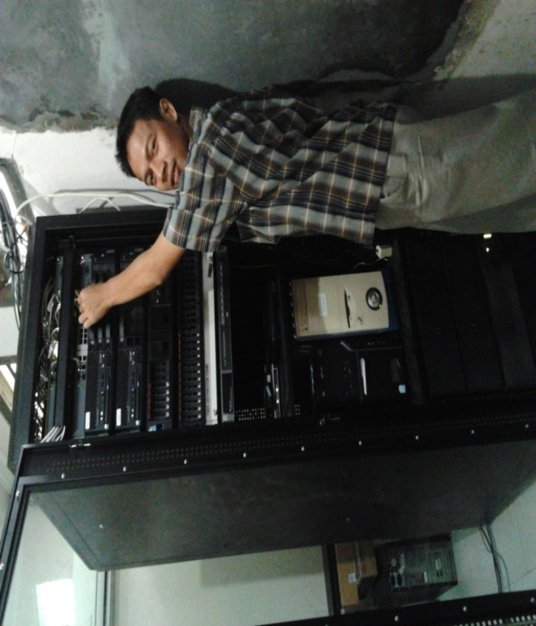

Slide 11
Lembar Audit
NO | URAIAN |  |  | KETERANGAN
 |  | YA | TIDAK
1 | Apakah Dokumentasi arsitektur penyimpanan baik perangkat keras maupun infratruktur jaringan pendukung, sudah dilakukan oleh administrator.
2 | Apakah sudah ada kebijakan dan persyaratan tentang penggunaan versi storage. |  |  | Apabila sudah ada jelaskan
3 | Apakah sudah dilakukan verifikasi tentang penggunaan patch sebelum diimplementasikan dalam sistem. |  |  | Apabila sudah Jelasakan
4 | Apakah penggunaan patch tersebut sudah sesuai dengan prosedur (baik dari vendor/ instansi)
5 | Apakah sudah dilakukan pengesetan mengenai fitur dan layanan yang aktif dalam penggunaan sistem pada storage
6 | Apakah sudah dilakukan evaluasi mengenai tentang prosedur tersebut
7 | Apakah sudah dilakukan evaluasi mengenai kebijakan dalam memberikan dan mencabut hak akses penggunaan storage
8 | Apakah sudah dilakukan evaluasi mengenai kapasitas penggunaan storage
9 | Apakah sudah dilakukan monitoring mengenai tata kelola lingkungan penyimpanan/ storage
10 | Apakah sudah ada evaluasi kebijakan, proses, dan kontrol untuk frekuensi backup data, penanganan, dan penyimpanan jarak jauh.
11 | Apakah sudah dilakukan backup data
13 | Apakah sudah dilakukan verifikasi enkripsi data dalam storage
14 | Apakah sudah dilakukan enkripsi jaringan data
15 | Apakah sudah ada kontrol firewall data dalam penyimpanan
16 | Apakah sudah dilakukan monitoring dan evaluasi mengenai prosedur administrator dalam pemantauan sistem keamanan
17 | Apakah sudah dilakukan perawatan storage secara rutin

